Slide 1

하둡 에코 시스템
2019.00.00

Slide 2
CONTENTS
01. 하둡에코시스템 ··············································· 3 p
02. KUDU ···························································· 13p
03. 향후 세미나 계획 ············································· 17p

Slide 3
01.
하둡 에코시스템

Slide 4
1. 하둡 에코시스템
1-1. 하둡 에코시스템 이란?
하둡 생태계로 불리며, 하둡 코어 프로젝트(HDFS, MapReduce)와 하둡 서브 프로젝트(수집, 분석, 마이닝 등)로 구성됩니다. 다양한 프레임워크가 존재하며, 사용자의 상황에 맞추어 조립하여 사용할 수 있습니다.
코어 프로젝트
리소스 관리
데이터 저장
데이터 수집
데이터 처리
워크플로우
(Oozie,
Airflow,
Azkaban,
NiFi)
데이터
시각화
(Zeppelin)
대화형 질의 처리
(Impala, Presto)
데이터 웨어하우스
(Hive, Tajo)
스크립트 처리
(pig)
머신러닝
(Mahout)
인메모리 처리
(Spark)
분산 데이터 배치 처리
(MapReduce)
분산 클러스터 리소스 관리
(YARN, Mesos)
분산 코디네이터
(Zookeeper)
데이터
직렬화
(Avro,
Thrift)
분산 데이터베이스
(HBase)
칼럼 기반 스토리지
(Kudu)
분산 데이터 저장
(HDFS)
스트리밍 데이터 수집
(Chuckwa, Flume, Scribe)
DBMS 데이터 수집
(Sqoop, Hiho)
분산 메시지 처리 (Kafka)
Notes:
총 9가지로 구성되며

Slide 5
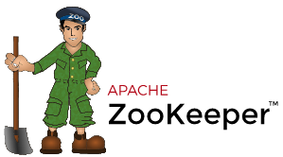
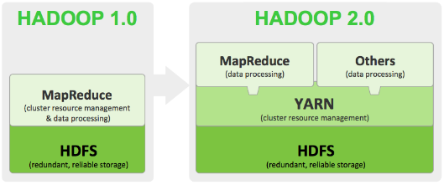

1. 하둡 에코시스템
1-2. 서브 프로젝트
1. 코디네이터
Zookeeper : 분산 시스템 간의 정보 공유 및 상태 체크, 동기화를 처리하는 프레임워크
- 서비스 분산 동시처리
- 서버 동기화로 데이터의 안정성을 보장
- 운영 서버 변경으로 서비스 중지 없이 제공
- 분산 환경을 구성하는 서버의 환경설정을 통합 관리
2. 리소스 관리
YARN : 데이터 처리 작업을 실행하기 위한 클러스터 자원(CPU, 메모리, 디스크 등)과
스케줄링을 위한 프레임 워크
- 맵리듀스의 단점을 극복하기 위해 시작된 프로젝트 (하둡 2.0부터 이용)
Mesos : 클라우드 인프라스트럭처 및 컴퓨팅 엔진의 다양한 자원(CPU, 메모리, 디스크)
을 통합적으로 관리할 수 있도록 만든 자원 관리 프로젝트
- 클러스터링 환경에서 동적으로 자원을 할당, 격리하는 메커니즘을 제공
- 분산 환경에서 작업 실행을 최적화
Notes:
1. 코디네이터
- Zookeeper
1. 하나의 서버에만 서비스가 집중되지 않게 서비스를 알맞게 분산해 동시에 처리하게 해줍니다.
2. 하나의 서버에서 처리한 결과를 다른 서버와도 동기화해서 데이터의 안정성을 보장합니다.
3. 운영서버에 문제가 발생해서 서비스를 제공할 수 없을경우, 다른 대기중인 서버를 운영 서버로 바꿔서 서비스가 중지 없이 제공되게 합니다.

Slide 6
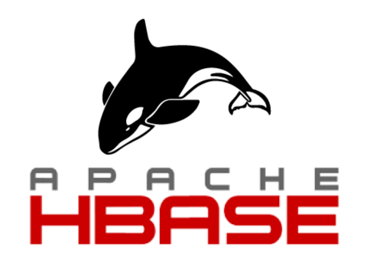

1. 하둡 에코시스템
1-2. 서브 프로젝트
3. 데이터 저장
Hbase : HDFS 기반의 컬럼 기반 데이터베이스
- 실시간 랜덤 조회 및 업데이트가 가능
- 각 프로세스는 개인의 데이터를 비동기적으로 업데이트 가능
- 단, 맵리듀스는 일괄 처리 방식으로 수행
Kudu : 컬럼 기반의 스토리지로서, 특정 컬럼에 대한 데이터 읽기 고속화
- Hbase를 보완해서 개발한 컬럼 기반 스토리지
- 데이터의 발생부터 분석까지의 시간 단축

Slide 7



1. 하둡 에코시스템
1-2. 서브 프로젝트
4. 데이터 수집
Chukwa : 분산 환경에서 생성되는 데이터를 HDFS에 안정적으로 저장하는 플랫폼
- 분산된 각 서버에서 에이전트(agent)를 실행, 콜렉터(collector)가 에이전트로부터
데이터를 받아 HDFS에 저장
- 콜렉터는 100개의 에이전트당 하나씩 구동, 데이터 중복 제거 등의 작업은
맵리듀스로 처리
Flume : 분산된 서버에 에이전트가 설치, 에이전트로부터 데이터를 전달받는 콜랙터로
구성
- 전체 데이터의 흐름을 관리하는 마스터 서버가 데이터 수집, 방식을 동적으로 변경
Scribe : 데이터를 중앙 집중 서버로 전송하는 방식
- 최종 데이터는 HDFS 외에 다양한 저장소를 활용
- 설치와 구성이 쉽게 다양한 프로그램 언어를 지원
- HDFS에 저장하려면 JNI(Java Native Interface)를 이용

Slide 8


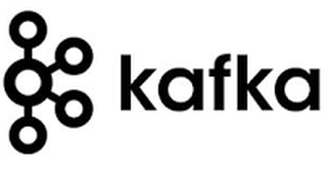
1. 하둡 에코시스템
1-2. 서브 프로젝트
Sqoop : 대용량 데이터 전송 솔루션이며, 2012년 4월에 아파치의 최상위 프로젝트로
승격
- HDFS, RDBMS, NoSQL 등 다양한 저장소에 대용량 데이터를 신속하게 전송하는
방법 제공
Hiho : 대용량 데이터 전송 솔루션
- 하둡에서 데이터를 가져오기 위한 SQL을 지정할 수 있음
- JDBC 인터페이스를 지원
- 현재 오라클과 MySQL의 데이터전송만 지원
Kafka : 데이터 스트림을 실시간으로 관리하기 위한 분산 메시징 시스템
- 발행(publish)-구독(subscribe) 모델로 구성
- 데이터 손실을 막기 위하여 디스크에 데이터를 저장
- 파티셔닝을 지원하기 때문에 다수의 카프카 서버에서 메세지를 분산 처리 가능
- 시스템 안정성을 위하여 로드밸런싱과 내고장성(Fault Tolerant)를 보장

Slide 9


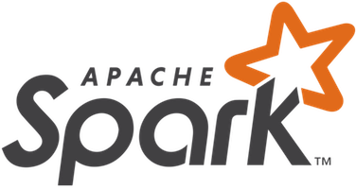
1. 하둡 에코시스템
1-2. 서브 프로젝트
5. 데이터 처리
Pig : 복잡한 맵리듀스 프로그래밍을 대체할 피그 라틴(Pig Latin)이라는 자체 언어 제공
- 맵리듀스 API를 매우 단순화한 형태이고 SQL과 유사한 형태로 설계
Mahout : 하둡 기반으로 데이터 마이닝 알고리즘을 구현한 오픈소스 프로젝트
- 분류(classification), clustering, 필터링(Recommenders/collaborative filtering),
진화 알고리즘(Evolutionary Algorithms)등 주요 알고리즘 지원
Spark : 인메모리 기반의 범용 데이터 처리 플랫폼
- 배치 처리, 머신러닝, SQL 질의 처리, 스트리밍, 데이터 처리, 그래프 라이브러리
처리와 같은 다양한 작업을 수용할 수 있도록 설계
Notes:
5. 데이터 처리
- Pig
단점은 : SQL과 유사하기만 할 뿐, 기존 SQL 지식을 활용하기가 어려운 편입니다.
- Mahout
머하웃을 그대로 사용할 수도 있지만 각 비즈니스 환경에 맞게 최적화해서 사용하는 경우가 많습니다.
- Spark

Slide 10




1. 하둡 에코시스템
1-2. 서브 프로젝트
Hive : 하둡 기반의 데이터 웨어하우징용 솔루션
- SQL과 매우 유사한 HiveQL이라는 쿼리 언어를 제공
- HiveQL은 내부적으로 맵리듀스 job으로 변환되어 실행
Impala : 클라우데라에서 개발한 하둡 기반의 분산 쿼리 엔진
- 맵리듀스를 사용하지 않고, C++로 개발한 인메모리 엔진을 사용해 빠른 성능
- 데이터 조회를 위한 인터페이스로 HiveQL을 사용하며, 수초 내에 SQL 질의 결과를
확인
Presto : 페이스북이 개발한 대화형 질의를 처리하기 위한 분산 쿼리 엔진
- 메모리 기반으로 데이터를 처리
- 다양한 데이터 저장소에 저장된 데이터를 SQL로 처리
- 특정 질의의 경우 Hive보다 10배 정도 빠른 성능
Tajo : 고려대학교 박사 과정 학생들이 개발한 하둡 기반의 데이터 웨어하우스 시스템
- 맵리듀스 엔진이 아닌 자체 분산 처리 엔진을 사용
- HiveQL을 사용하는 다른 시스템과는 다르게 표준 SQL로 조회
- 이기종 저장소 간의 데이터 조인 처리 가능
- 질의 유형에 따라 Hive나 Spark보다 1.5~10배 빠른 성능
Notes:
Hive
- Impala
- Presto
- Tajo
타조는 고려대학교 박사 과정 학생들이 주도해서 개발한 하둡 기반의 데이터 웨어하우스 시스템입니다.
2013년 아파치 재단의 인큐베이션 프로젝트로 선정됐으며, 2014년 4월 최상위 프로젝트로 승격됐습니다.
맵리듀스 엔진이 아닌 자체 분산 처리 엔진을 사용하며, HiveQL을 사용하는 다른 시스템과는 다르게 표준 SQL로 조회할 수 있고,
이기종 저장소 간의 데이터 조인 처리도 가능합니다.
질의 유형에 따라 하이브나 스파크보다 1.5~10배 빠른 성능을 보여줍니다

Slide 11


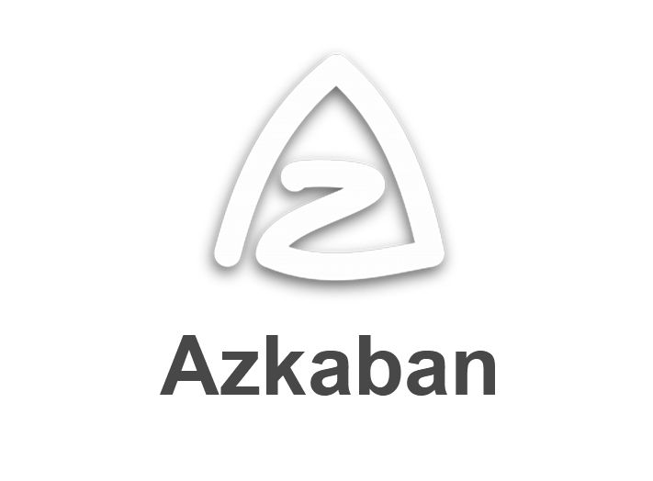

1. 하둡 에코시스템
1-2. 서브 프로젝트
6. 워크플로우 관리
Oozie : 하둡 작업을 관리하는 워크플로우 및 코디네이터 시스템
- 자바 서블릿 컨테이너에서 실행되는 자바 웹 애플리케이션 서버
- 맵리듀스 작업이나 pig 작업 같은 특화된 액션으로 구성된 워크플로우 제어
Airflow : 에어비앤비에서 개발한 워크플로우 플랫폼
- 데이터 흐름의 시각화, 스케줄링, 모니터링이 가능
- 하이브, 프레스토, DBMS 엔진과 결합해서 사용 가능
Azkaban : 아즈카반은 링크드인에서 개발한 워크플로우 플랫폼
- 워크플로우 스케줄러, 인증 및 권한 관리, 작업 모니터링 및 알람 등
다양한 기능을 웹UI로 제공
Nifi : 데이터 흐름을 모니터링하기 위한 프레임워크
- 여러 네트워크를 통과하는 데이터 흐름을 웹UI에서 그래프로 표현
- 프로토콜과 데이터 형식이 다르더라도 분석이 가능
- 데이터를 흘려 보낼 때 우선순위를 제어
Notes:
- Oozie
- Airflow

Slide 12



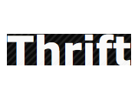
1. 하둡 에코시스템
1-2. 서브 프로젝트
7. 데이터 시각화
Zeppelin : 빅데이터 분석가를 위한 웹 기반의 분석 도구이며, 분석 결과를 즉시 표,
그래프로 표현하는 시각화 지원
- 아이파이썬(iPython)의 노트북(Notebook)과 유사한 노트북 기능을 제공
- 쉽게 데이터를 추출, 정제, 분석, 공유할 수 있음
- Spark, Hive, Tajo, Cassandra, DBMS 등 다양한 분석 플랫폼과 연동 가능
Avro : RPC(Remote Procedure Call)와 데이터 직렬화를 지원하는 프레임워크
- JSON을 이용해 데이터 형식과 프로토콜을 정의
- 작고 빠른 바이너리 포맷으로 데이터를 직렬화
- 경쟁 솔루션은 아파치 Thrift, 구글 Protocol Buffer 등
Thrift : 서로 다른 언어로 개발된 모듈들의 통합을 지원하는 RPC 프레임워크
- 개발자가 데이터 타입과 서비스 인터페이스를 선언하면 RPC 형태의 클라이언트와
서버 코드를 자동으로 생성
- 자바, C++, C#, perl, PHP, python, 델파이, 얼랭, Go, Node.js 등과 같이 다양한
언어를 지원
8. 데이터 직렬화

Slide 13
02.
KUDU

Slide 14
2. KUDU
2-1. KUDU란?
kudu란 ?
Hadoop 플랫폼용으로 개발된 컬럼너 스토리지로 MapReduce, Spark 및 기타 Hadoop
ecosystem 컴포넌트와 통합됩니다.
- 구조화된 모델(Structured Data Model)
- 관계형(SQL) 데이터베이스에서 사용하던 테이블과 유사한 테이블을 저장
- 내부적으로 데이터를 행이 아닌 열별로 구성하여 효율적인 인코딩 및 압축 제공
- 큰 데이터 세트와 큰 클러스터로 확장하기 위해 작은 단위로 분할
- 데이터를 항상 안전하게 유지하고 사용하기 위해 Raft Consensus 알고리즘을 사용
Table : 데이터가 저장되는 공간으로 Schema와 Primary Key를 가지며 Tablet이라는 세그먼트로 분할되어 저장
Tablet : 관계형 데이터베이스의 파티션과 유사한 단일 테이블의 분할
Tablet Server : tablet 을 저장하고 클라이언트에게 tablet을 제공하는 역할을 담당
Master : 모든 tablet, tabletserver, catalog Table 및 클러스터와 관련된 다른 메타데이터 정보를 추적 관리
Catalog Table : 메타 정보의 중앙 저장소로 table과 tablet에 대한 정보를 저장
Notes:
Raft Consensus : 각 노드들이 동일한 상태를 가질 수 있도록 동기화하는 알고리즘을 제공한다.
때문에 적어도 두 개의 노드에서 모든 write가 유지 되도록하여 시스템 장애로 인해 데이터가 손실되지 않도록 합니다.
또한 시스템에 장애가 발생하면 몇 초 내에 스스로 재구성되어 시스템 가용성이 매우 높아집니다.
* ReplicaSet : Pod(Object)을 복제 생성하고, 복제된 Pod의 개수를 (Spec에 정의된 개수만큼) 지속적으로 유지하는 Controller입니다.

Slide 15
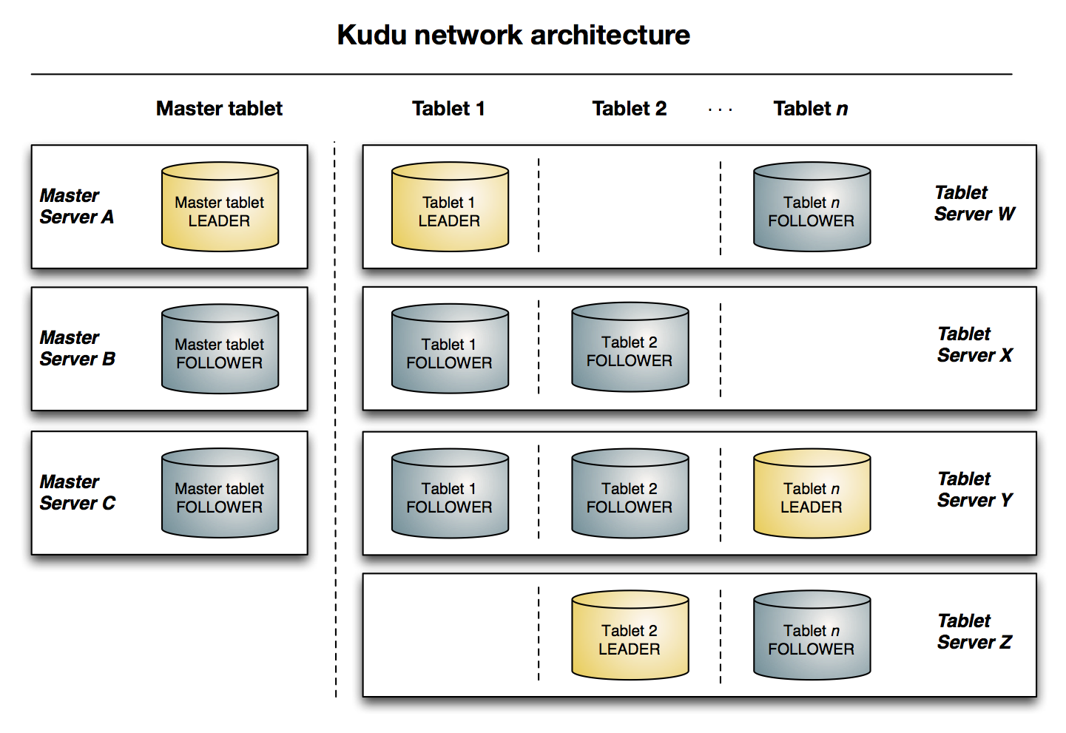
2. KUDU
2-2. KUDU 아키텍처
HBase와 비슷하게 마스터 서버가 카탈로그 역할을 하고 각 TabletServer 가 각자의 태블릿을 저장하는 구조로 실제 데이터는 Tablet에 저장됩니다.
Notes:
Tablet은 다중 태블릿 서버에 복제되며, 그중 하나가 Leader Tablet이 됩니다.
모든 복제본에서 데이터 Read 할 수 있으며, Write 작업을 태블릿 서버 그룹간의 합의를 통해 수행됩니다.
Tablet Server : 특정 태블릿에 대해, 하나의 태블릿 서버는 하나의 Leader의 역할을 수행하고, 나머지 태블릿 서버는 Follower의 역할을 담당합니다.
Read 요청은 Leader 및 Follower 모두 수행할 수 있으며, Write 요청은 Leader에서만 수행됩니다.
Leader는 Raft Consensus 알고리즘을 사용하여 선출되며, 단일 태블릿 서버에는 여러 개의 태블릿을 제공합니다.
태블릿 서버들은 마스터에게 Heartbeat 통신을 합니다.
Master : 마스터도 단일 마스터가 Leader 역할을 수행하며, 현재 Leader에 문제가 발생한 경우 Raft Consensus 알고리즘을 사용하여 신규 마스터가 등록됩니다.

Slide 16
2. KUDU
2-3. KUDU 아키텍처
Kudu-Impala 통합기능
Kudu는 Raft라는 기술을 이용하여 디스크에 직접 데이터를 읽고 쓰는 서버를 구동시키며 윗 레이어에 Impala를
얹어 사용하는 방법이 현 시점에서 가장 일반적인 사용방법이 입니다. java와 C++ API를 이용하여 Kudu데이터를 직접 이용할 수 있는 방법도 제공합니다.
CREATE/ALTER/DROP TABLE : Kudu에서 테이블 생성, 변경, 삭제 오페레이션을 지원
INSERT : HDFS와 HBase와 동일한 메커니즘을 사용하여 Kudu에 데이터 Insert 작업수행
UPDATE/DELETE : Kudu 테이블에 저장된 데이터에 대해 Row 단위 또는 배치 방식의 UPDATE, DELETE SQL 명령어를 지원합니다.
Flexible Partitioning : 클러스터 전역에서 균등한 쓰기 및 쿼리 작업이 분산되도록 테이블을 해쉬나 범위기반으로 사전에 정의된 태블릿 개수만큼 동적으로 분할합니다.
Parallel Scan : 범용 하드웨어에서 최적의 성능을 달성하기 위해 Impala에서 사용한 Kudu 클라이언트는 다중 태블릿에서 스캔을 병렬처리 합니다.
Notes:
Raft : 계산 시스템의 클러스터를 통해 state machine을 분배하는 일반화된 방법을 제공하며, 클러스터의 각 노드가 동일한 일련의 상태 전이에 동의하는지 확인한다.
CREATE/ALTER/DROP TABLE: 다른 테이블과 동일한 인터널/익스터널 접근법을 따르므로 유연한 데이터 처리 및 쿼리가 가능합니다.
UPDATE/DELETE : 쿼리의 FROM 절에 복잡한 조인절을 지정하여 사용할 수 있습니다.
플렉시블 파티셔닝
패럴러스 스캔

Slide 17
03.
향후 세미나 계획

Slide 18
3. 향후 세미나 계획
3. 향후 세미나 계획
Nosql
MongoDB
에코시스템 설계 및 구동
- 데이터 수집
- 데이터 적재
- 데이터 처리
- 데이터 분석
- 머신 러닝

Slide 19
Thank You

